Slide 1
Work with Date and time

Slide 2
Structures to work with data time.
TimeSpan
DateTime
DateTimeOffset
Notes:
TimeSpan- представляє собою час доби або часовий інтервал. Створюється екземпляр калсу за допомогою конструктора або за рахунок DateTime з DateTime або за допомогою статичного методу from
DateTime and DateTimeOffset- відрізняютья методом відображення часових поясів.
Структура DateTime мість 3 стани
-місцевий час на даному компютері
-UTC(еквівалент часу Грінвіч)
-не визначений.
DateTimeOffset- більш специфічний і зберігає зміщення UTC в вигляді TimeSpan.

Slide 3
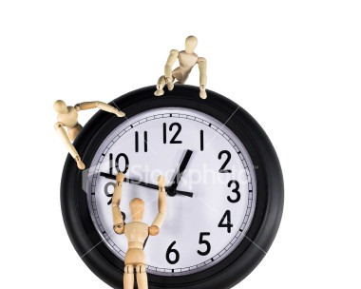
Select DateTime or DateTimeOffset?
July 01 2015 09:00:00 +00:00 (GMT)
July 01 2015 03:00:00 -06:00 (местное время, Центральная Америка)
Notes:
Select DateTime or DateTimeOffset?
Все залежить від потрібної задачі. Для вибору потрібно врахувати особливості даних структур.
- При порівнянні DateTime ігнорує стани і рівними є часи які мають одинакові рік,місяць …
-DateTimeOffset вважаються рівними якщо вказують на одну точку в часі.
Також важливо знати що DateTimeOffset містить короткий цілочисельний тип для зберігання зміщення в хвилинах. Він не зберігає ніякої регінольної інформації.
В SQL такж додали DateTimeOffset.
В наведеному приклвді DateTime сприймає це як різний час а DateTimeOffset як одинаковий.
З тих відмінностей випливає що DateTime краще вибирати при вказуванні значень відносно локального часу.
Наприклад в міжнародній компанії коли потрібно спланувати архівацію в неділю в 3 ранку по місцевому часі.

Slide 4
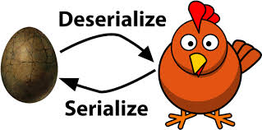
How should we serialize/deserialize date and time?
Notes:
На сервері і в базі данних всі значення повинні бути переведені в часовий пояс UTC.
Такі правила випливають з
При відправленні даних на сервер клієнт повинен передати зміщення щоб сервер міг коректно перетворити коректно в час UTC. Альтернативний варіант щоб зобов'язати клієнт повертати вже час по UTC. При отриманні даних назад. Клієнт буде додавати потрібне зміщення.
UTC не має переводів на літній та зимовий тому питання не актуальне.
На сервері при читанні з БД не потрібно перетворювати значення часу достатньо тільки вказати що час в UTC.
Різниця часових поясів між серверами, працюючими з загальною базою даних.
Для реалізації вище вказаних речей потрібно подбати про те щоб коректо переводило в UTC та з UTC.
Впевнитись що на сервері коректно проводилась десереалізація проводиться в UTC.
Зробити так щоб при витягуванні з БД створювались в UTC.

Slide 5
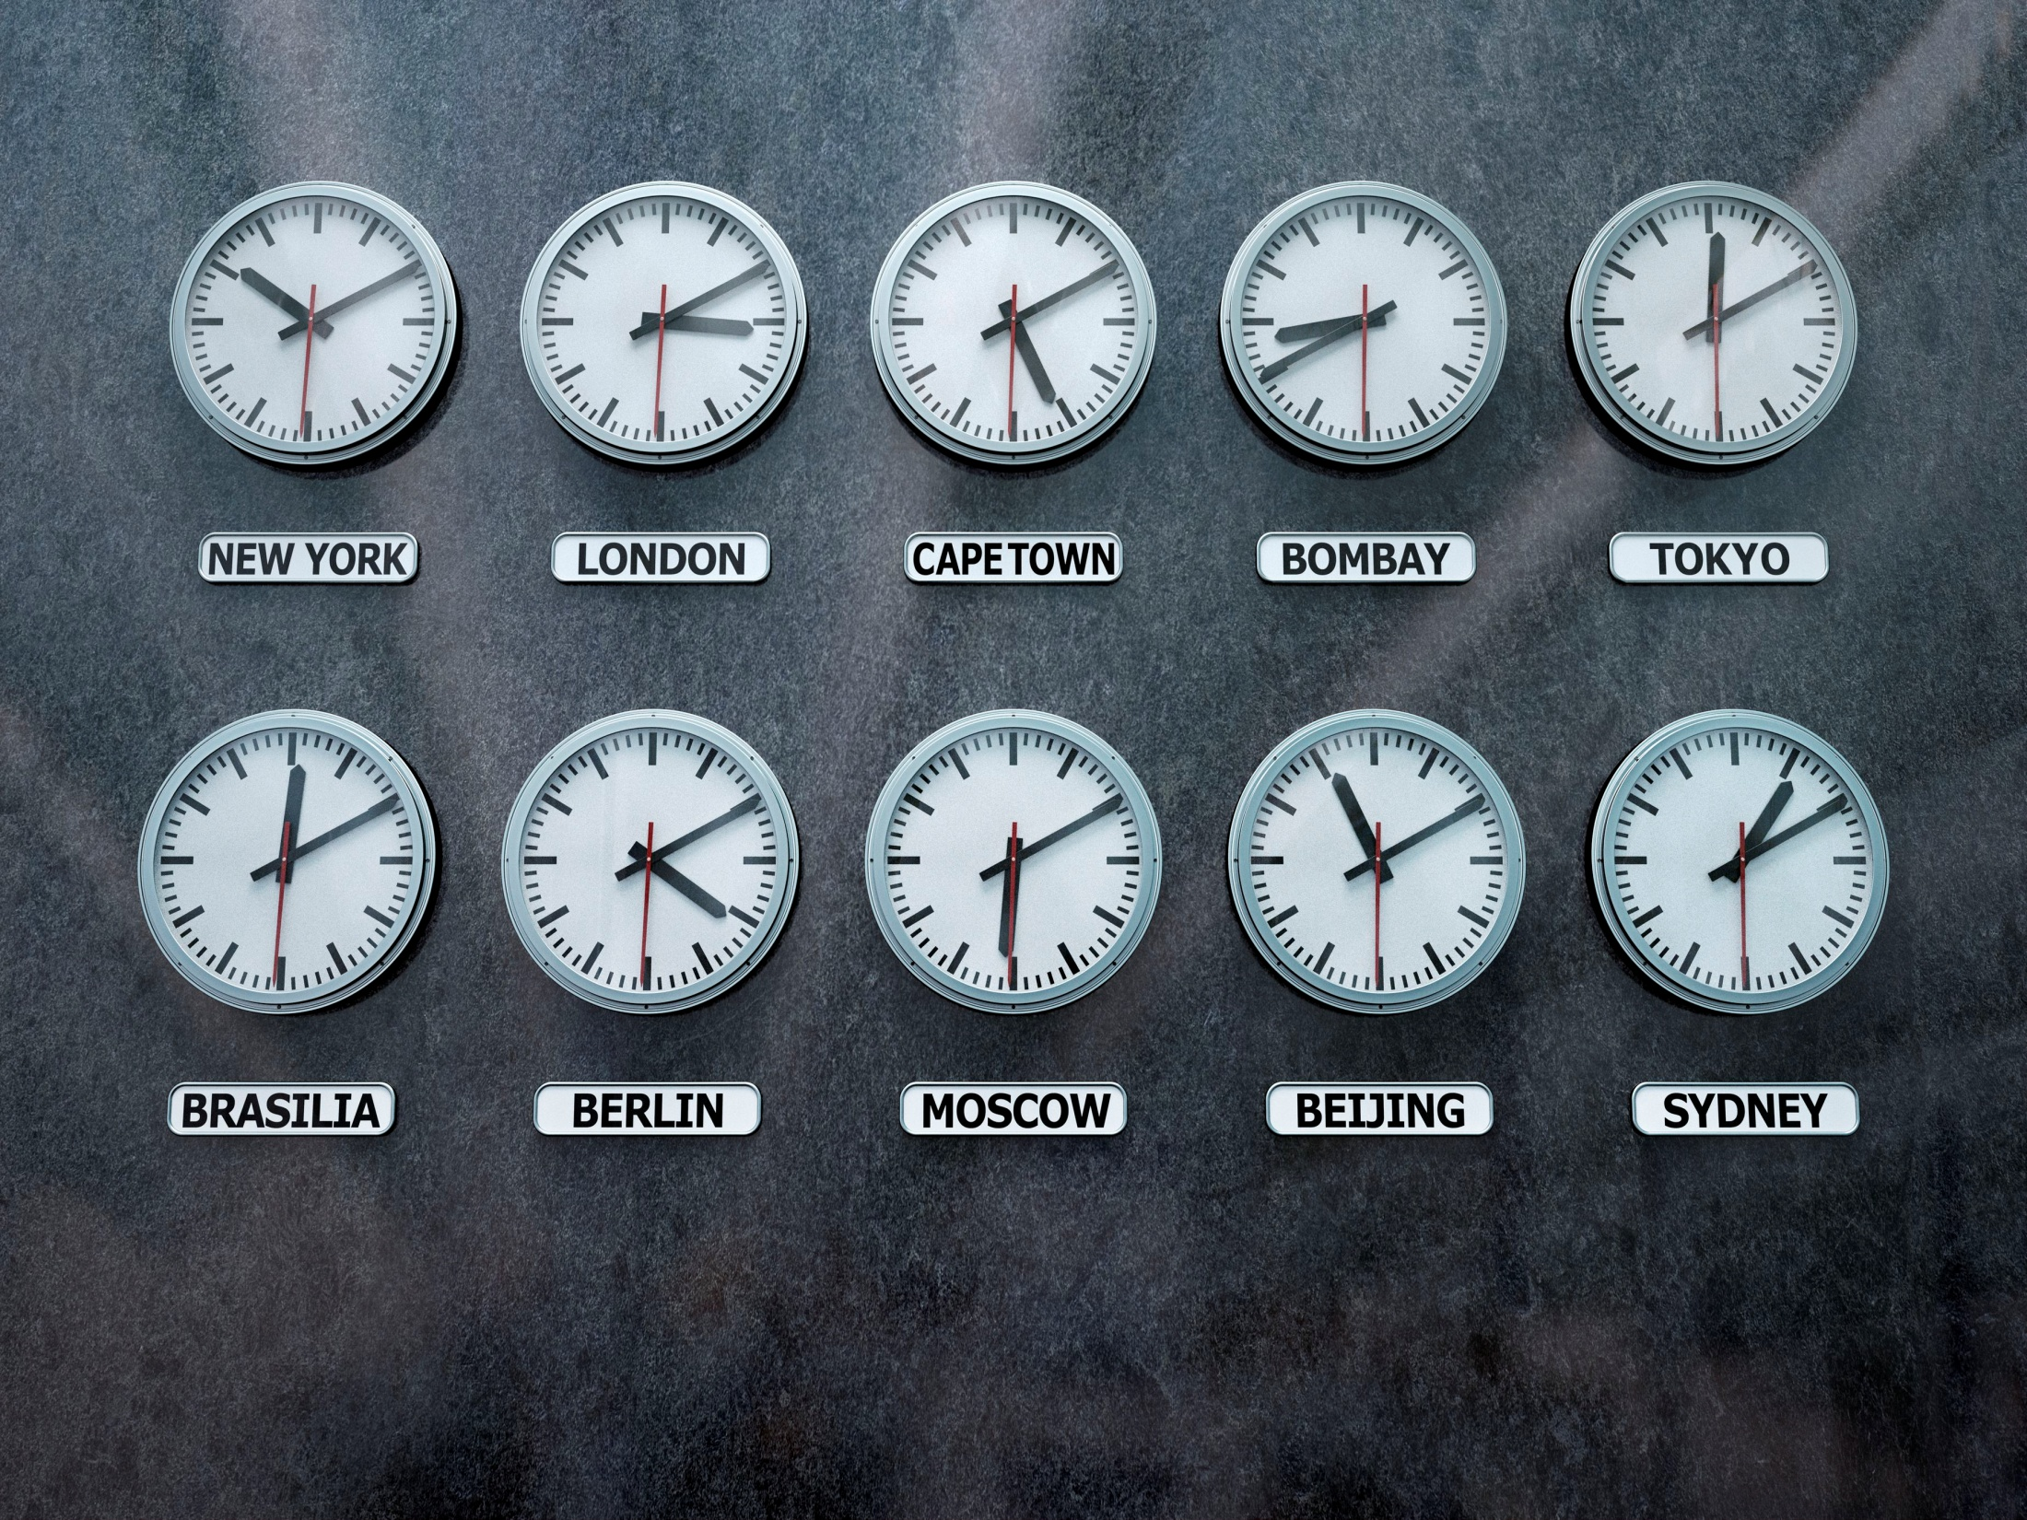
How should we serialize/deserialize date and time?
Notes:
Для реалізації вище вказаних речей потрібно подбати про те щоб коректо переводило в UTC та з UTC.
Впевнитись що на сервері коректно проводилась десереалізація проводиться в UTC.
Зробити так щоб при витягуванні з БД створювались в UTC.

Slide 6
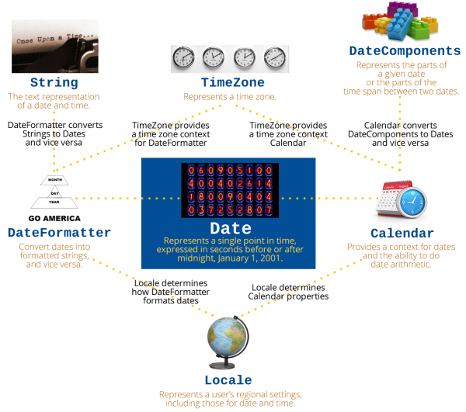
Work with date.
Notes:
В .net нема окремої структури для зберігання тільки дати. При записі дати час встановлюється в 00:00:00 і при переводі з часового пояса з зміщенням +2 в часовий пояс з зміщення +1 отримаємо на день скоріше 23:00:00. Для уникнення такої проблеми дата не повинна перетворюватись.
- Додавати до об'єкту дані які будуть говорити сереалізатору і десереалізатору що дані часового поясу потрібно ігнорувати.
Передавати з клієнта і назад як стрічку а зберігати як дату проте такий підхід неудобний коли потрібно не тільки відображати дані а робити обрахунки.
Передавати і зберігати як стрічку, а перетворювати тільки для форматування з урахуванням регіональних стандартів. Такий варіант має ще більше недоліків. Частини день місяць рік можуть іти в різному порядку.

Slide 7
Time intervals.
DateTime start = DateTime.Now;
//...
DateTime end = DateTime.Now;
double hours = (end - start).TotalHours;
DateTime start = DateTime.Parse("2016-03-26T20:00:15+02");
DateTime end = DateTime.Parse("2016-03-27T05:00:15+03");
double hours = (end - start).TotalHours;
DateTime s=DateTime.Parse("2016-03-26T20:00:15+02").ToUniversalTime();
DateTime e=DateTime.Parse("2016-03-27T05:00:15+03").ToUniversalTime();
double hours = (e - s).TotalHours;
Notes:
При розрахунку часових інтервалів все простіше їх величина не залежить від часового поясу. Інтервали можна зберігати і передавати як кількімть одиниць часу(цілі або з плаваючою крапкою).
На перший погляд в коді нема проблем.
Проте якщо взяти підрахунок годин робочої зміни в робітників які працюють в нічну зміну в день переходу з зимового на літній час то результат вийде 9 годин хоча фактично відпрацювали 8 годин
Тому любі арифметичні операції з датою і часом слід робити використовуючи UTC

Slide 8

Schedule of scheduled events.
Notes:
Розклад запланованих подій складна ситуація. Універсальних типів дозволяючих зберігати розклад в стандартних бібліотеках нема. Для таких проблем можна знайти вже готове рішення. Непоганим прикладом являється формати планувальника cron(http://www.quartz-scheduler.org/documentation/quartz-2.x/tutorials/crontrigger.html) . В більшості випадків писати свій планувальник немає потреби так як існують провірені часом рішення. Проте якщо є потреба в свому механізмі то формат розкладу можна почи

